Slide 1

基于毫米波雷达的
身份识别
院系/专业：光电科学与工程学院
格拉斯哥学院
答辩人：刘策含
王禹东
指导老师：林慧

Slide 2
https://www.ypppt.com/
目 录
PART 1
项目简介
CONTENT
PART 2
研究结果
PART 3
后续实验拓展
PART 4
经费花销

Slide 3
01
项目简介
研究内容
项目进展
实验设计

Slide 4
项目简介
研究内容
本项目提出了一套以毫米波雷达为基础，以人体心跳和呼吸体征为对象的身份识别系统架构并设计实验验证其可行性。
设计基于 0.128THz 毫米波雷达的系统架构；
设计实验，对多位受试者的心跳数据进行采样获取特征心率信息；
比对多位受试者的数据，论证该系统能否达到预期的识别效果，并得出实验 结论。

Slide 5
项目进展
1.查找基于毫米波雷达进行身份识别的相关文献并阅读，明确项目研究方向。
2.确定利用心率和呼吸的胸腔位移特征来开展身份识别。
3.设计实验，学习python，qt，matlab等相关软件的应用。
4.初步进行实验，验证实验的可行性，并获取足够的数据量，对数据进行初步的简单分析。

Slide 6
实验设计
可视化之后，绘制特征曲线，筛选出杂波和偏差明显的数据并剔除。
再次绘制已处理数据的特征曲线，并以此为背景，通过相关算法，计算出被测人A在该特定环境下的基准心率。
将所得出的被测人B的特征信息与被测人A的特征信息进行对比，若无法比对成功，从而实现身份识别的最终目的
Step 01
Step 03
Finish
Start
通过相关仪器在限定环境下读取被测人A的心率与呼吸速率后，将收集到的数据通过python脚本进行可视化
Step 02
建立被测人A的相关数据库，再次重复以上步骤，获取被测人员B特征信息。
Step 04

Slide 7
02
最终成果
实验数据
简单的数据分析

Slide 8
成果展示

Slide 9
03
后续实验拓展
基本FFT
监督学习
卡尔曼滤波
特征标签
目标识别

Slide 10
实验方案
数据处理
04
特征标签
01
通过matlab，利用基本FFT对现有数据做处理。对所得的频谱进行抽样作为数据库数据并储存。
以胸腔位移特征作为监督学习的特征，受测人员A与非受测人员A为标签。
监督学习
05
目标识别
02
取所获取的A的处理后的多组数据做训练样本利用协同训练方法不断更新模型性能，直至模型识别准确率较高。
求出待对比样本处理后的数据与数据库数据的匹配概率，将匹配概率与已设阈值进行对比，得出结论。
卡尔曼滤波
03
采集待测样本数据，采集阶段，通过matlab，利用卡尔曼滤波，去除无用的测量值噪声，减少噪声对所采集数据的影响，重复数据处理步骤

Slide 11
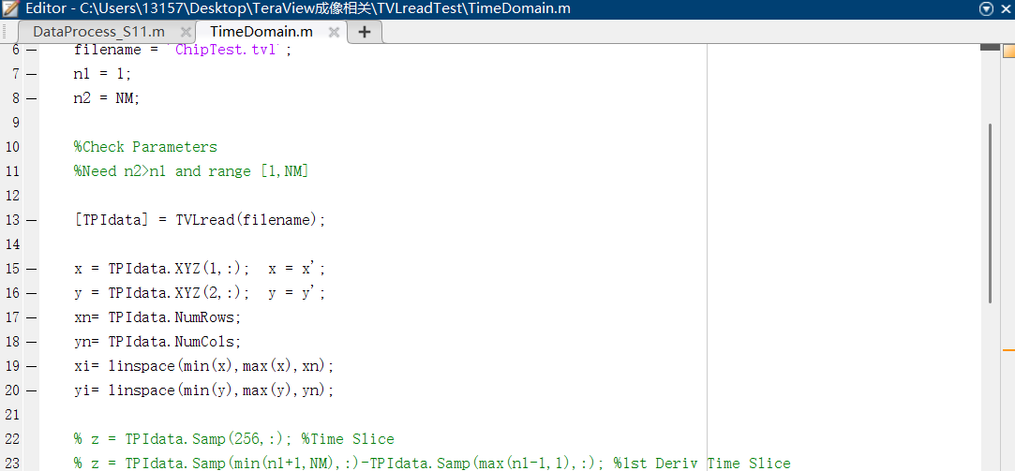
Matlab成像

Slide 12
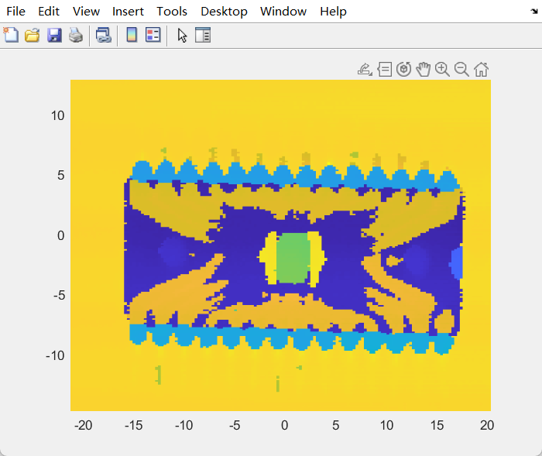
实验成像

Slide 13
04
整体经费花销

Slide 14
经费花销
200元
PCB
20元
资料费

Slide 15
参考文献
[1]E. Hof, A. Sanderovich, M. Salama, et al. Face verification using mmwave radar sensor[C]. 2020 International Conference
on Artificial Intelligence in Information and Communication (ICAIIC), Fukuoka, 2020, 320­324
[2]F. Lin, C. Song, Y. Zhuang, et al. Cardiac scan: A non­contact and continuous heart­based user authentication system[C].
Proceedings of the 23rd Annual International Conference on Mobile Computing and Networking, New York, 2017, 315­328

Slide 16
感谢垂听 敬请指正
院系/专业：光电科学与工程学院
格拉斯哥学院

